Slide 1

EL TRATADO DE LIBRE COMERCIO (TLC) CON ESTADOS UNIDOS:
LA MAYOR AMENAZA CONTRA LA VIDA Y LA DEMOCRACIA EN EL ECUADOR
Edgar Isch López

Slide 2
Libre comercio con sabor neoliberal
Comercio como necesidad para realización de las mercancías
Idolatría del mercado.
¿Qué tan libre es un comercio controlado por 200 corporaciones transnacionales?
Los propios países promotores burlan las normas que pretenden imponernos (el ejemplo del acero de Brasil)

Slide 3
Libre comercio con sabor neoliberal
“Naturalmente que la globalización, el hecho de sobrepasar las fronteras puede decaer rápidamente en egoísmo sin fronteras. Para el occidente rico, el libre comercio es evidente, aunque de preferencia a productos que no afecten su propia economía. Nada de azúcar de países del Tercer Mundo. Nada de textiles o confecciones de África del Norte. Allí ustedes, tienen razón. El comercio mundial anunciado a voces tan altas, por lo general se trata de un tráfico en un solo sentido: desde el norte rico hacia el sur pobre, y no a la inversa.”
Guy Verhofstadt, Primer Ministro de Bélgica y Presidente de la Unión Europea

Slide 4
¿Es tan malo el proteccionismo?
“Dentro de 200 años, cuando América haya obtenido del Proteccionismo, todo lo que pueda ofrecer, también adoptará el libre comercio” (Respuestas a los libre cambistas de Inglaterra)
Ulysses Grant, Presidente de USA

Slide 5
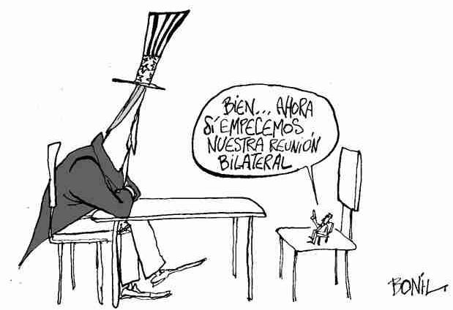

Slide 6
Asimetrías
PIB 409 a 1 veces
Para nosotros es un Tratado, para ellos es un Acuerdo. Para nosotros es supra-legal, para ellos no.
Cuando habla de territorio, para USA se refiere solo al territorio aduanero. Para nosotros es todo el territorio.
USA condiciona beneficios a sus empresas para negociar el TLC
¿Quién y cómo negocia a nuestro nombre?

Slide 7
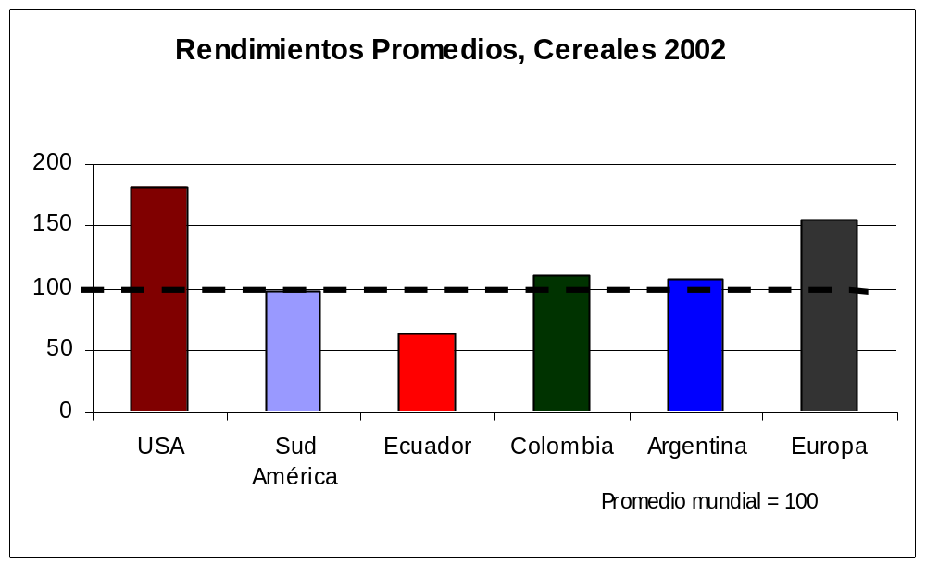

Slide 8
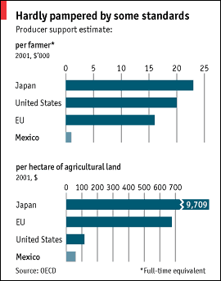
Subsidios agrícolas

Slide 9
Mucho más que comercio
Inversiones
Propiedad Intelectual
Servicios
Controversias
Barreras Sanitarias y Fitosanitarias
Obstáculos Técnicos al Comercio
Compras Gubernamentales
Normas de Origen ( valor agregado )
Cláusulas Ambientales

Slide 10
Inversiones
El acuerdo de inversiones de OMC (TRIMs) es general y no define “trato nacional” y “nación más favorecida”.
Existe la experiencia del capitulo 11 de nafta y las millonarias contra-demandas al Estado mexicano.
Percepción y estudios (inclusive por entes intergubernamentales) de que IED no trae per sae crecimiento económico sostenido, mucho menos equidad.

Slide 11
Inversiones - consecuencias
Trato nacional significa eliminar proteccionismo que favorecía a entidades nacionales. El dinero sale del país impidiendo el desarrollo. (ver caso de servicios sociales básicos).
No se puede exigir transferencia de tecnología.
Con cláusula de nación más favorecida se anticipan mayores beneficios dando garantía plena a las transnacionales. Se renuncia a trato preferencial.
Prohibición de requisitos de desempeño a las empresas

Slide 12
Inversiones - consecuencias
Existe la experiencia del capitulo 11: CASO METALCLAD que demuestra que no se respetan normas nacionales y se destruyen normas ambientales.
Inversión es casi cualquier ofrecimiento o relacionamiento;
Expropiación es cualquier nueva exigencia a esa “inversión” (ver caso Occidental en el Ecuador).
Las demandas no son sobre la inversión, sino sobre las ganancias no obtenidas de la empresa. (ver caso de Cochabamba – Bolivia)

Slide 13
Inversiones - consecuencias
El propio BM reconoce (2003) que los TLC no significan necesariamente un incremento de la IED.
El PNUD (2003) señala que la IED no garantiza reducir las desigualdades sociales.
La IED no significa ampliar nuestras exportaciones de productos.
La IED dará trabajos en maquila.

Slide 14
Propiedad Intelectual
Amplían el tiempo de las patentes.
Prohíben producción de medicamentos (en su mayoría genéricos).
Se inventan patentes (de presentaciones y dosis, por ejemplo).
¿Sabía usted que la Virgen de Guadalupe es una marca registrada?
En resumen son unos TRIPs +

Slide 15
Propiedad Intelectual: consecuencias
  Control monopólico de las patentes: medicamentos, biodiversidad, semillas, material genético.
  Reducción de la población con acceso a medicinas (hoy es el 21% de ecuatorianos).
  Ampara y protege el derecho de las corporaciones de patentar seres vivos. Estímulo a la biopiratrería. “Todo lo que esté bajo el sol es patentable” (Oficina de Patentes y Marcas de Estados Unidos).

Slide 16
Servicios
Buscan eternizar y ampliar privatizaciones
Liberaliza servicios sociales y ambientales (implican mercantilización del agua, educación, salud y seguridad social). Permite que todo se divida en bonos/acciones.
Considera servicios públicos como monopolio a prohibirse.
Principio de “no discriminación” anula apoyo a los pobres.

Slide 17
Resolución de controversias
Pérdida de soberanía: cesión de poderes y gobierno de políticas.
Imposición de una legislación internacional sobre la nacional.
Consecuencias cuando un país pierde un caso: cambiar su legislación, pagar una indemnización, verse sujeto a severas sanciones comerciales.
Se destruyen principios y leyes construidos democráticamente.

Slide 18
Barreras sanitarias y fitosanitarias
Las normas zoo y fitosanitarias pueden constituir barreras no arancelarias para los productos nacionales.
Lo mismo que normas ambientales y sociales.
Inundación de productos transgénicos y anulación del principio precautorio.

Slide 19
Compras gubernamentales
Abre todos los contratos gubernamentales a licitaciones a empresas transnacionales, con tratamiento no discriminatorio.
La inversión pública sale del país.
No permite regulaciones de calidad.

Slide 20
Experiencia de México
  Balanza Comercial Agropecuaria y Agroalimentaria mexicana es deficitaria: abandono de políticas para autosuficiencia alimentaria (1990).
  43% dependencia alimentaria y oleaginosas:
    ¼ parte consumo de maíz es importada.
    ½ del consumo de arroz, trigo, sorgo es importado
    Casi toda la demanda de soya es importada.
  El contenido mexicano de las exportaciones manufactureras no maquiladoras ha caido del 91% al 37%.
  Gran pérdida de empleos.

Slide 21
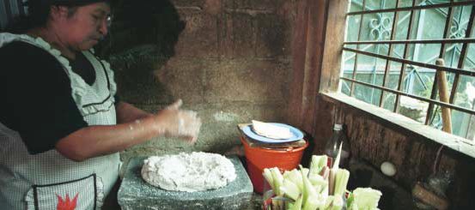
Maíz contaminado en México
“Este es el caso más grave de contaminación transgénica en el mundo, porque tuvo lugar en el centro de origen de uno de los cultivos más importantes. Está confirmado. No caben dudas al respecto.”
Jorge Soberón, secretario de la Comisión Nacional de Biodiversidad de México, abril de 2002.

Slide 22
Soberanía alimentaria
“Es importante para nuestra nación cultivar alimentos, alimentar a nuestra población. ¿Pueden ustedes imaginar un país que no fuera capaz de cultivar alimentos suficientes para alimentar a su población? Sería una nación expuesta a presiones internacionales. Sería una nación vulnerable. Y por eso, cuando hablamos de la agricultura americana, en realidad hablamos de una cuestión de seguridad nacional”.
Jorge W. Bush, presidente de los EEUU, 27 de julio del 2001

Slide 23
Consecuencias sociales
El TLC excluye el tratamiento al movimiento de trabajadores y migrantes.
La ausencia de políticas nacionales de empleo: la santificación de la maquila.
Seguridad social: derechos sociales básicos ganados por la ciudadanía y suministrados por los gobiernos quedarían en manos de las transnacionales

Slide 24
Consecuencias educación
Se considera mercancía y no derecho humano.
Reduce responsabilidad Estatal.
Transformará las relaciones humanas en relaciones corporativas.
La tornan incapaz de ser: accesible, aceptable, alcanzable y adaptable.
Se rompe posibilidad de dar igualdad de condiciones, base de la democracia.
Libertad no es escoger una mercancía.
Impide control a actividades corporativas.
Impide currículo nacional y homogeniza.

Slide 25
Por su propia boca:
La Globalización neoliberal como dominación imperialista prácticamente sin límites territoriales
“Nuestro objetivo con el ALCA es garantizar para las empresas norteamericanas el control de un territorio que va del Polo Ártico hasta la Antártica, y libre acceso, sin ningún obstáculo o dificultad, a nuestros productos, servicios, tecnología y capital en todo el Hemisferio” Colin Powell
“Un ALC con los países Andinos brindaría oportunidades de exportación para los proveedores de productos agrícolas, industriales y de servicios de EE.UU. Serviría como un complemento natural al Plan Colombia, …” Robert B. Zoellick
La globalización ”en realidad es otro nombre para el papel dominante de Estados Unidos”.
Henry Kissinger,
ex secretario de Estado estadounidense
Notes:
Globalización: culpable o inocente? IPS 21 de feb 2004.

Slide 26
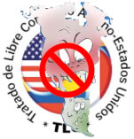
Qué hacer? Unirse y luchar
Fijar un modelo de desarrollo sustentable
Redefinir nuestras áreas de producción
Imponer la legislación nacional
Valorizar como vitales los Derechos humanos y AMUMAs que hemos suscrito
- No a un TLC unilateral
Plebiscito
Integración andina y latinoamericana

Slide 27
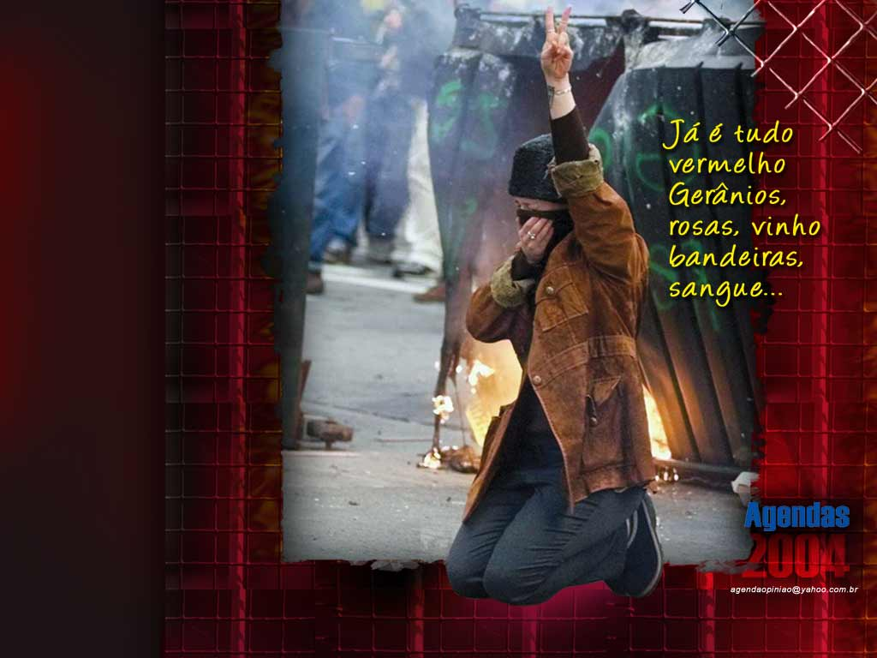

Slide 28
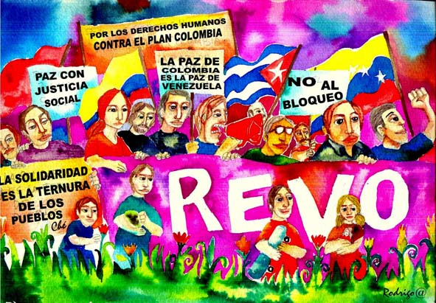
NUESTRO PLAN
ES LA VIDA
Notes:
NUESTRO PLAN
ES LA VIDA

